Slide 1
大阪府の取組：平成29年度OSAKAしごとフィールドにおける就職支援
女性・若者働き方改革推進事業における就職者数（H30年3月15日時点）
資料５
 |  | 製造 | 建設 | 運輸
女性・若者 ※若者は34歳以下 | ２７４ （５２） | １８８ （３１） | ５７ （１４） | ２９ （７）
大学生 ※第2新卒含む | ５４ （８） | ３６ （５） | ９ （１） | ９ （２）
高校生 | １９ （７） | １４ （５） | １ （０） | ４ （２）
計 | ３４７ （６７） | ２３８ （４１） | ６７ （１５） | ４２ （１１）
※（ ）内は女性の就職者数
ＫＰＩ ： 平成29年度 190人 ⇒ 平成30年度 250人
1

Slide 2








平成２９年度 高校生支援
高校１～２年生
狙い：３業界の魅力を発信する
魅力発信（インターンシップ）
取組内容
府立学校にコーディネーターを派遣。
高校１～２年生を対象に、
３業界の企業へのインターンシップを
実施し、業界の魅力発信に取り組んだ
府立学校
コーディネーター配置
製造
運輸
建設
実施結果
インターンシップ参加人数 １１３名
インターンシップ受入企業数 ４３社
人材・人手不足に悩む３業界を中心に実施
高校３年生
狙い：３業界への就職者を増やす
雇用促進（カウンセラー派遣）
取組内容
９月以降に就職活動を行っている生徒を対象に、カウンセリングを実施。３業界の魅力発信や、職業適性検査を用いて職種志向の転換を図る
視野を広げる
府立学校
アクティブカウンセラー
職業適性検査（ＧＡＴＢ）を利用し、自分がどの職種で活躍できる可能性が高いかを診断
職業適性検査（ＧＡＴＢ）
実施結果
３業界への就職者数
１９名（H30年3月15日時点）
２

Slide 3





平成３０年度 高校生支援
高校１～２年生
狙い：３業界の魅力を発信する
魅力発信①（インターンシップ）
魅力発信②（高校生向けセミナー・イベント）
目標：参加者数100人
OSAKAしごとフィールド、府立学校、その他イベント会場等
府立学校
コーディネーター配置
製造
運輸
建設
人材・人手不足に悩む３業界を中心に実施
目標：参加者数30人
高校３年生
狙い：３業界への就職者を増やす
雇用促進①（カウンセラー派遣）
雇用促進②（合同求人説明会、企業向けセミナー）
視野を広げる
府立学校
アクティブカウンセラー
職業適性検査（ＧＡＴＢ）を利用し、自分がどの職種で活躍できる可能性が高いかを診断
高校生
採用
職業適性検査（ＧＡＴＢ）
企業向け高校生採用セミナー実施
※連携先：大阪労働局
（合同求人説明会への誘導含む）
目標：参加企業数30社
３
目標：就職者数30人

Slide 4
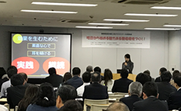
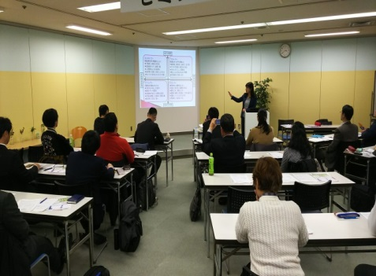
主な取組報告
大阪府の取組 平成２９年度 ＯＳＡＫＡしごとフィールドを軸とした企業の環境整備
取組名 府(総合労働事務所)職場環境改善セミナー&相談会
実施時期 平成29年11月27日（月）
狙い：人材確保・定着につながる職場環境改善に向けた取組の必要性を説く
取組内容
(一社)大阪府建団連、ＨＷ大阪東と連携し、人材確保・定着につながる職場環境改善に向けたセミナーと専門家による個別相談会を実施。
セミナーテーマ：①魅力のある求人票の書き方 ②明日から始める魅力ある職場環境づくり
③職場環境改善に関する助成金
実施結果
参加者 セミナー76名、相談会2名
満足度 セミナー82％、相談会100％
取組名 中小企業人材支援センター(大阪働き方改革支援センター)における企業向けセミナー
実施時期 H29.６～H30.3
狙い：中小企業の成長を担う人材の育成や定着などをサポートする
取組内容
中小企業の成長を担う若者・女性の育成や定着などに向けた支援をするための有料セミナーを
『”若者力”活用セミナー』のブランドで計１０回開催。
テーマ例：早期離職を防げ！新入若手社員が会社に馴染みやすい職場づくり
会社が維持成長し従業員がいきいき働く真の”働き方改革”の進め方
実施結果
総参加社数：２３６社（２６６名）
アンケート結果：各回において満足度９０％超
４

Slide 5





タイトル
大阪府の取組：平成30年度ＯＳＡＫＡしごとフィールドを軸とした企業の環境整備
平成３０年度 中小企業人材支援センター（大阪働き方改革支援センター） 概要
設置の目的
目的
労働市場の大幅な改善が見られる一方、企業の人材不足はますます深刻化している
人材確保に関する相談窓口を設置し、業界のイメージアップや働く環境整備を支援
平成３０年度はセミナーやコンサルティング、求職者との交流会等を通じて、企業の人材確保力をＵＰさせる支援を充実
OSAKAしごとフィールド
一体
中小企業人材支援センター（大阪働き方改革支援センター）
・求職者に３業界の魅力を伝える
・人材確保に関するコンサルティング、セミナーの実施
・ワークアップ計画の実施
・支援の効果を検証するための企業及び求職者調査
・ＯＳＡＫＡしごとフィールドの求職者支援と連携し、企業の人材確保を支援
ポンチ絵
求職者の掘り起こし
ＯＳＦへの誘導
連携
大学生、フリーター、女性 等
大阪人材確保推進会議
・中小企業人材支援センターの事業ＰＲ
・先進事例の紹介や、講師の派遣
ＫＰＩ
ＫＰＩ
同センターの支援を受けて人材確保に繋がった企業数：２００社
５

Slide 6
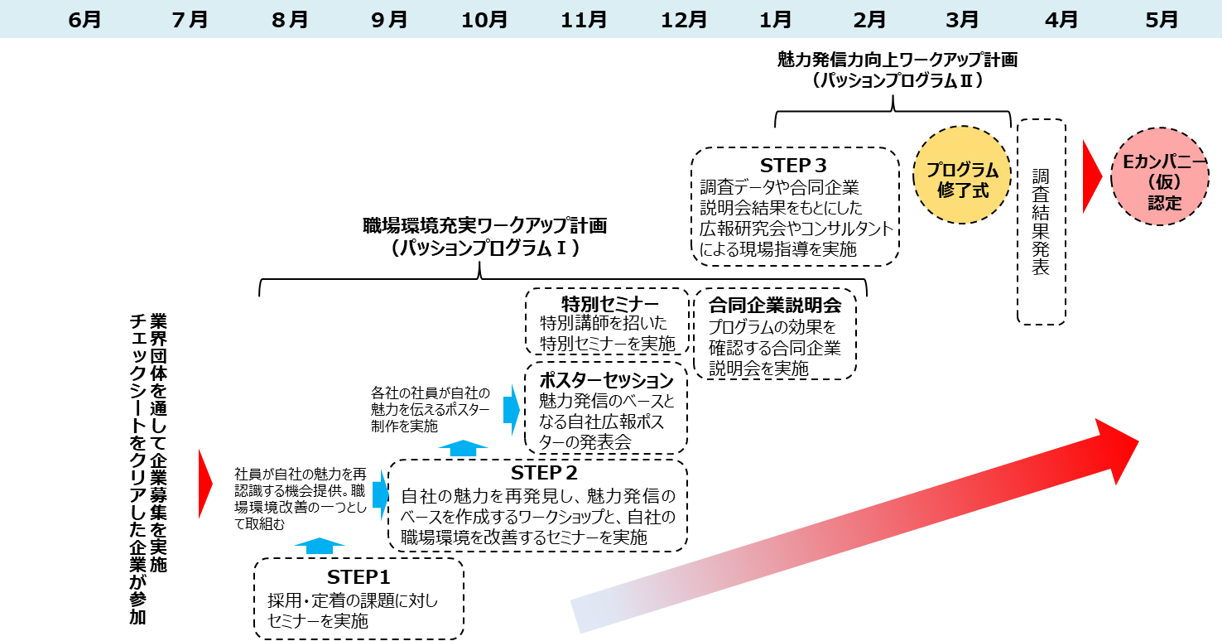

平成29年度 職場環境改善のためのプログラム（パッションプログラム）事業概要
目 的・ 狙 い
製造・運輸・建設の3業界の企業に、女性、若者の採用、定着に効果的な職場環境整備を推奨し、自社の魅力を見つけ、それを伝える広報力を身につけてもらう。プログラム受講企業を「大阪人材確保推進会議Eカンパニー（仮称）に認定し、業界のイメージアップを推進する。
平成29年度 概 要
⼥性・若者が「魅⼒に感じる」職場づくりを推進するためのプログラムを提供。職場環境改善（ハード、ソフト）だけでなく、魅⼒発信の⼟台となる広報組織づくりにも取組む。業界団体から推薦を受けた企業に対して「職場環境充実ワークアップ計画（STEP1、２）」と「魅力発信力向上ワークアップ計画（STEP3）」を実施する。
6月
７月
８月
９月
10月
11月
12月
1月
2月
3月
4月
5月
平成29年度スケジュール
魅力発信力向上ワークアップ計画
（パッションプログラムⅡ）
調査結果発表
STEP３
プログラム
修了式
Eカンパニー（仮）
認定
27社
調査データや合同企業
説明会結果をもとにした
広報研究会やコンサルタントによる現場指導を実施
職場環境充実ワークアップ計画
（パッションプログラムⅠ）
特別セミナー
合同企業説明会
業界団体を通して企業募集を実施
チェックシートをクリアした企業が参加
特別講師を招いた特別セミナーを実施
プログラムの効果を確認する合同企業説明会を実施
各社の社員が自社の魅力を伝えるポスター制作を実施
ポスターセッション
23社
魅力発信のべースとなる自社広報ポスターの発表会
28社
社員が自社の魅力を再認識する機会提供。職場環境改善の一つとして取組む
STEP２
自社の魅力を再発見し、魅力発信のベースを作成するワークショップと、自社の職場環境を改善するセミナーを実施
STEP1
35社
採用・定着の課題に対し
セミナーを実施
78社
６

Slide 7

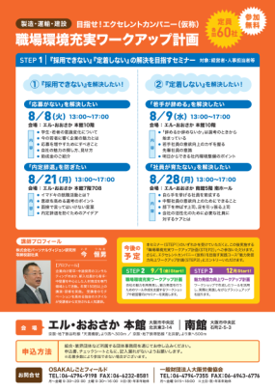

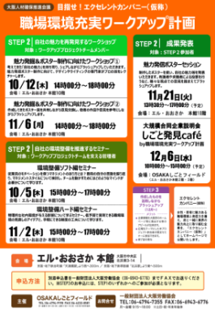
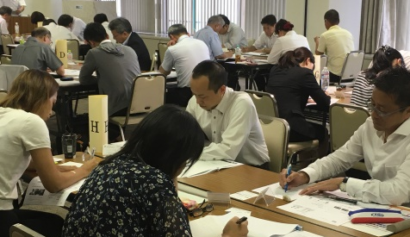


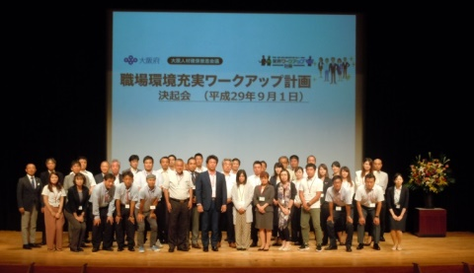
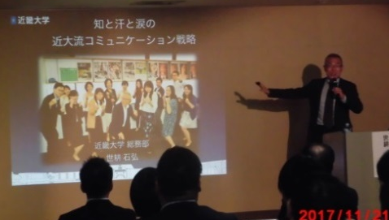
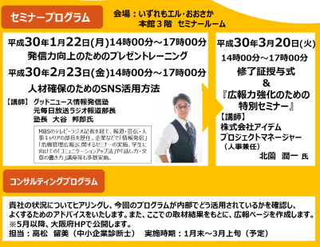
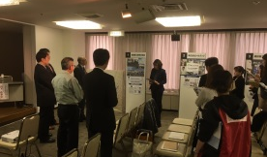
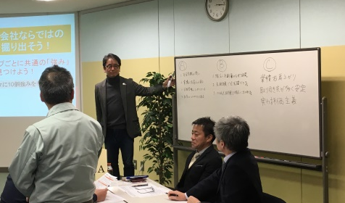
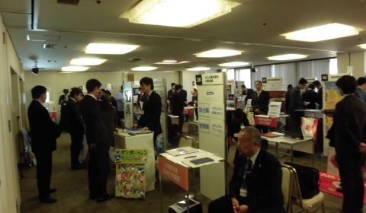
平成29年度 職場環境改善のためのプログラム（パッションプログラム）実施結果（1月末まで）
STEP1
参加企業 78社
STEP2
参加企業 35社
♦｢採用できない｣を解決したい！
・「応募がない」を解決したい
8/8(火)13:00ｰ17:00
・「内定辞退」を防ぎたい
8/21(月)13:00ｰ17:00
♦Yahoo特別セミナー＆STEP2決起会
9/1(金)18:30-20:00
♦自社の魅力を再発見するワークショップ
10/12(木)14:00ｰ18:00
11/6(月)14:00ｰ18:00
♦自社の環境整備を推進するセミナー
10/5(木) 15:00ｰ17:00
11/2(木) 15:00ｰ17:00
♦魅力発信ポスターセッション(投票)
&世耕氏特別セミナー
11/21(火)13:30-17:00
♦「定着しない」を解決したい！
・「若手が辞める」を解決したい
8/9(水)13:00ｰ17:00
・「社員が育たない」を解決したい
8/28(月)13:00ｰ17:00
8/8セミナーの様子
9/1決起会
アンケート結果
「大変よかった」「よかった」
11/21特別セミナー
96.5％
STEP3
参加企業 27社
11/21ポスターセッション
♦発信力向上のためのプレゼントレーニング
1/22(月) 14:00ｰ17:00
♦人材確保のためのSNS活用方法
2/23(金) 14:00ｰ17:00
♦修了証授与式＆特別セミナー
3/20(火) 14:00ｰ17:00
アンケート結果
「大変よかった」「よかった」
91.4％
♦中小企業診断士による
コンサルティングプログラム
♦OSAKAジョブマッチ（合同企業説明会）
12/6(水)11:00-18:00
1/22セミナーの様子
※うち本事業参加企業23社
12/6OSAKAジョブマッチ（72社266人）
アンケート結果
※1/22結果のみ
実 績
全参加企業の結果
「大変よかった」「よかった」
総訪問数 1,265
1人あたり 4.76社
1社あたり 17.57人
100％
７

Slide 8
平成30年度 職場環境改善のためのプログラム（ワークアップ計画）実施計画
※平成29年度までは「パッションプログラム」と記載
目 的・ 狙 い
※平成29年度と同じ
製造・運輸・建設の3業界の企業に、女性、若者の採用、定着に効果的な職場環境整備を推奨し、自社の魅力を見つけ、それを伝える広報力を身につけてもらう。プログラム受講企業を「大阪人材確保推進会議Eカンパニー（仮称）に認定し、業界のイメージアップを推進する。
平成30年度 概 要
※下線部分はH29年度からの変更点
STEP１ | 「人材確保」をテーマに、業界団体所属有無を問わず3業界の企業を対象に実施。
STEP２ | STEP１を受講した業界団体所属企業を対象に、「職場環境整備」をテーマとしたワーク形式のセミナーを実施。
STEP３ | STEP2受講企業を対象に、女性、若者に向けた「魅力発信」をテーマとしたセミナー、ワークを実施。
ポスターセッション 合同企業説明会 | STEP３受講企業を対象に、自社のPRポスターの人気投票（求職者等）の結果報告、講評を行う「ポスターセッション」、 若者を対象とした「合同企業説明会」を実施（任意参加）。
平成30年度スケジュール
4～5月 | 6月 | 7月 | 8月 | 9月 | 10月 | 11月 | 12月 | 1月 | 2月 | 3月
事務局へ申込み
（１クール目）
（受講受付）
STEP１
（７５社）
各業界団体へ
申込み
STEP２
（30社）
プログラム
修了式
STEP３
（15社）
ポスター
セッション
合同企業
説明会
（5月）
Eカンパニー
（仮称）
認定式
事務局へ申込み
（２クール目）
（受講受付）
STEP１
（７５社）
各業界団体へ
申込み
STEP２
（30社）
プログラム
修了式
STEP３
（15社）
ポスター
セッション
合同企業
説明会
８

Slide 9

「大阪人材確保推進会議 Eカンパニー（仮称）」
「大阪人材確保推進会議 Ｅ（イー）カンパニー（仮称）」とは・・・
人材確保のため、業界の常識等にとらわれず女性・若者に魅力ある職場づくりと女性・若者に向けた情報発信・着信に取り組む、
・熱心で（Ｅａｇｅｒ）、
・これからの変化や成長が楽しみでわくわくする（Ｅｘｃｉｔｅｄ）、
・意欲と行動力のあるすぐれた（Ｅｘｃｅｌｌｅｎｔ）
良い（イー）企業。
「大阪人材確保推進会議 Ｅ（イー）カンパニー（仮称）」になると、
大阪府（大阪人材確保推進会議）のホームページへの企業情報の掲載、ロゴマークの使用等に加え、
大阪人材確保推進会議の取組みへの協力実績に応じ、合同企業説明会への無料出展等の
特典があります！
９
※H29年度大阪人材確保推進会議等で「エクセレントカンパニー（仮称）」と表記していたものです。

Slide 10
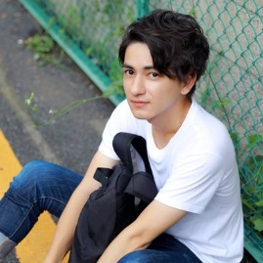


魅力発信ブース／WEBページについて
魅力発信ブース（建設業界分野）について、更に発信効果を高めるためレイアウト、掲載方法等を変更しました。
変更前
変更後
・建設業で働く人のインタビュー記事掲載
・建設業で実際に使用する道具等の展示
・建設業で働く人の写真→詳細記事はWEBへ（QRコードで誘導）
・プロのライターによる取材・記事発信
・建設業界セミナー、資料等の設置スペースを設定
建設業で働く人のインタビュー記事掲載
建設業で働く人のインタビュー記事をQRコードを活用して、展示パネル→WEBへ誘導する仕組みをつくる。
プロのライターによる取材・記事発信
プロのライターによる取材、記事作成を依頼し、SNS等を活用して発信する。
【詳細】
・インタビュイー・ライター：ニシキドアヤトさん（フォロワー 約5,000人）
・取材対象：株式会社浪花組（左官業）
・記事掲載時期：平成30年4月中（予定）※4月10日取材予定
建設業界セミナー、資料等の設置スペースを設定
建設業界に関するセミナーや、合同企業説明会等を広報できるスペースを設置し広報スペースとして活用する。
展示パネル＋WEBを活用し、若者等への魅力発信を更に強化
10

